Slide 1


GoGreen
WALK, TALK & SAVE THE PLANET
reduce emissions with green mobility
Mesh Innovation Summit
Environmental – e08
Patrick Bigge, Fedor Rohr, Furkan Saygin, Jan Moormann
Notes:
Was ist essentiell an unserer Lösung

Slide 2
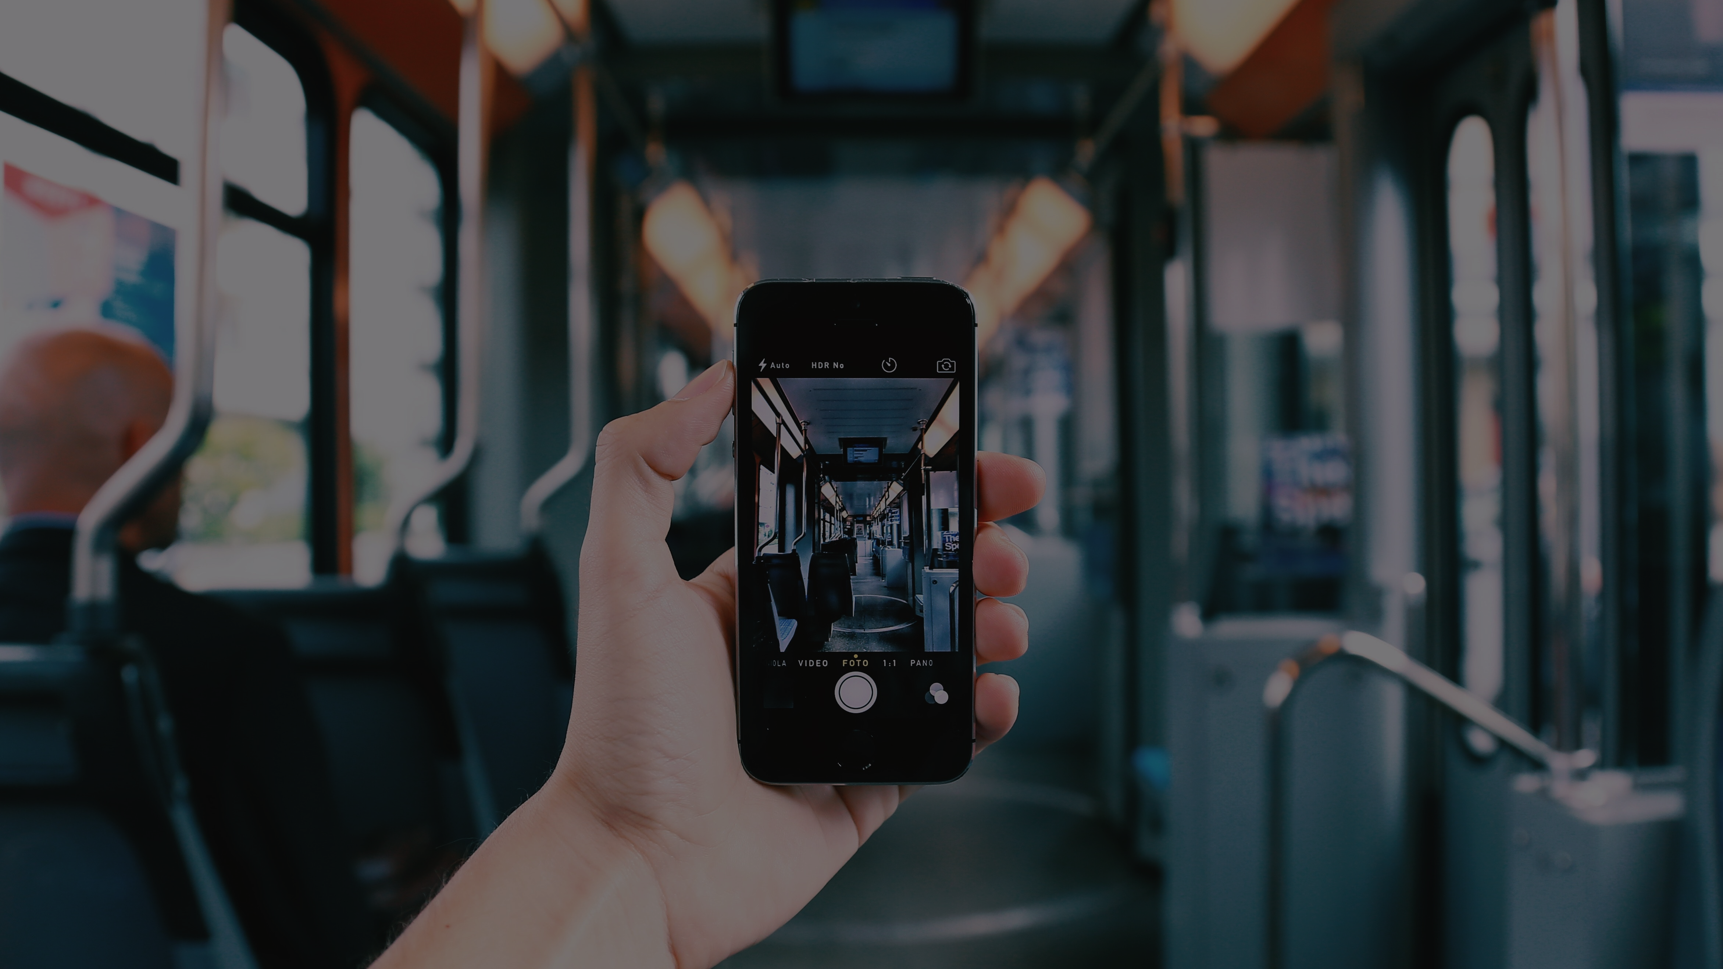
Das Problem
Bequemlichkeit und Unbewusstsein

Slide 3
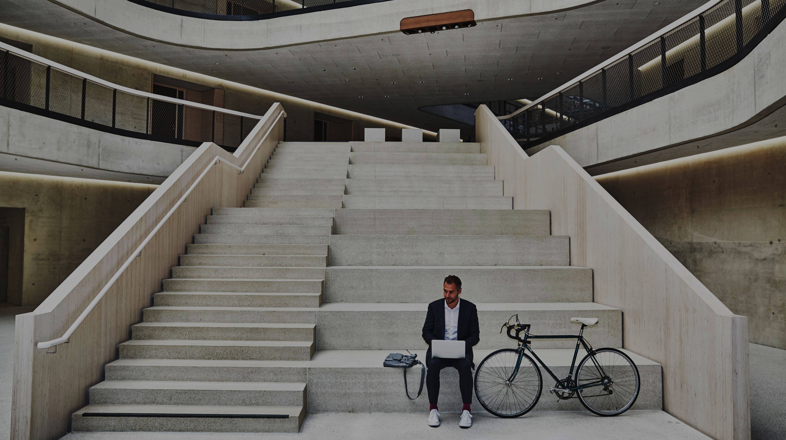




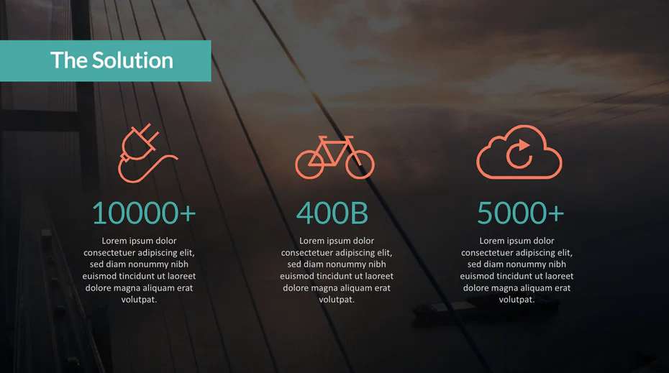
Unsere Lösung
Klimaneutrale Fortbewegung
viele verschiedene Mobilitätsprovider
Animation durch Gameification
Credits
Community
Challenges
GoGreen
3
Climate neutral mobility
Animation: Credits, Gamification
Community: Challenges
Different mobility provider

Slide 4
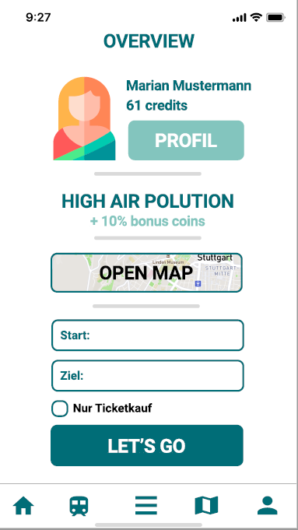
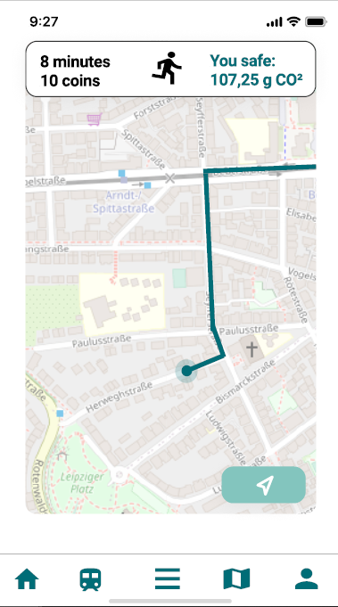
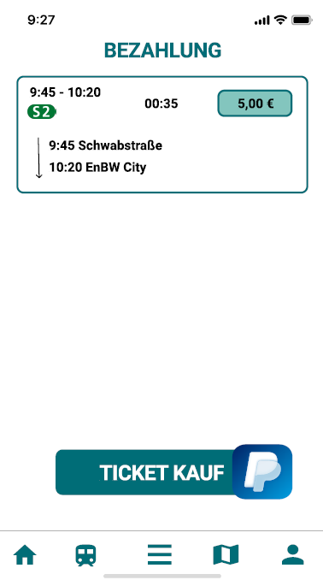
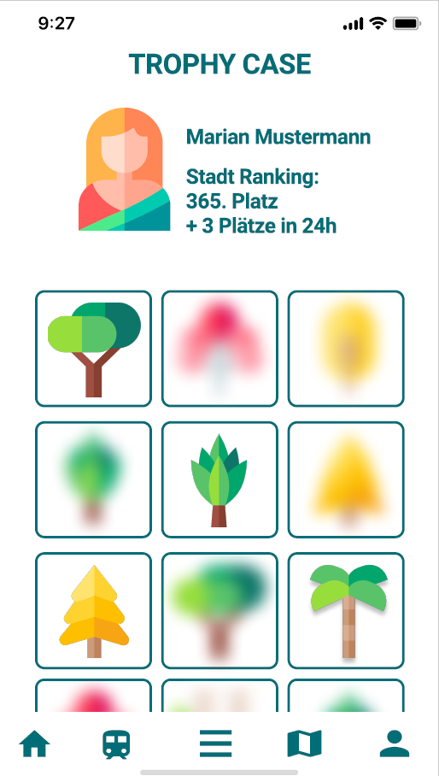

Unsere App
Übersicht
Navigieren
Tickets kaufen
Trophäen sammeln
GoGreen
4

Slide 5

Finanzierung
Anonymisierte Daten
Werbung
Verkaufsprovision für Öffentliche Verkehrsmittel, Vermittlung von anderen Providern (BlaBlaCar, E-Bike rental, Carsharing, Flixbus)
GoGreen
5

Slide 6

Zielgruppe
Junge Erwachsene / Jugendliche; alle
GoGreen
6

Slide 7
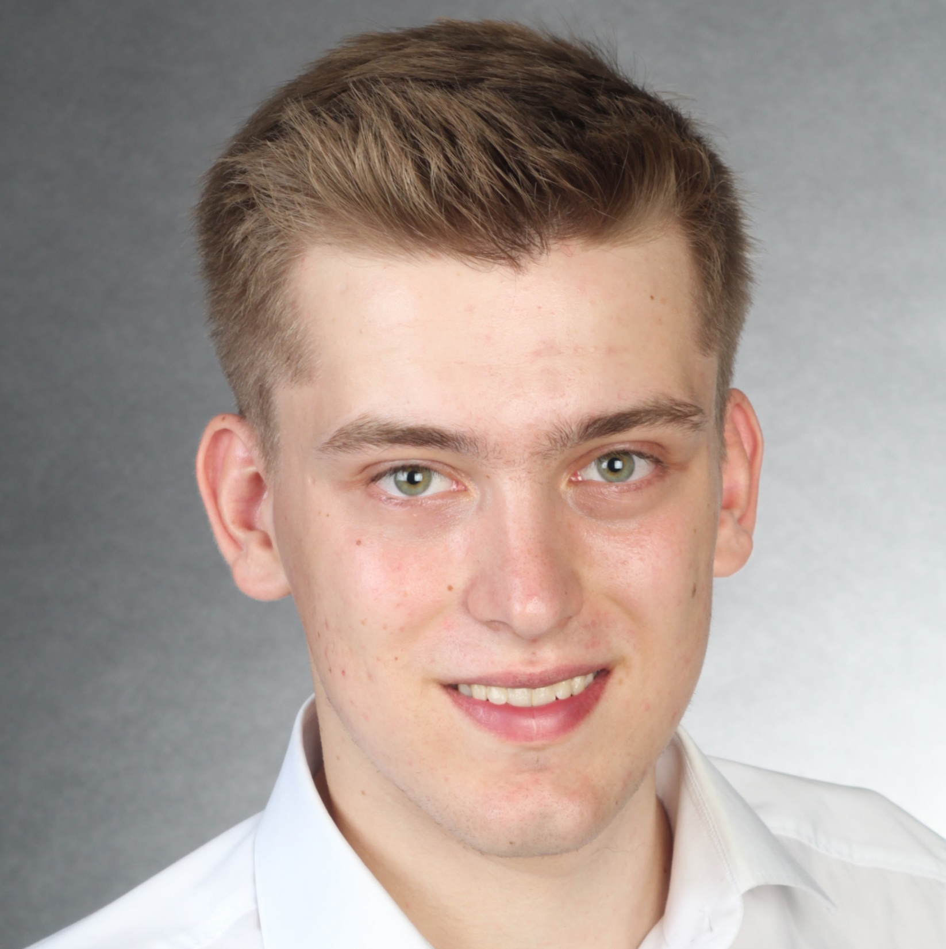
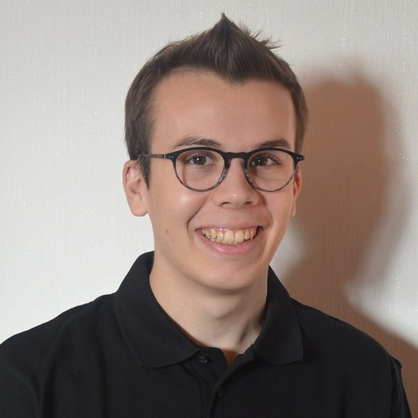

Our Team
Jan Moormann
primär Backend
Patrick Bigge
primär Backend
Fedor Rohr
primär UI/UX Design
Furkan Saygin
primär Design
GoGreen
7

Slide 8


Next steps
Mokup / Prototype: LINK
GitHub: github.com/JanMoormann/MeshHackathon2021
Quellen:
Icons made by Freepik from www.flaticon.com
VOTE FOR US
E08
GoGreen
8

